Slide 1

自适应阳光调节智慧农业
——农业智能化的新一代实现方式
新疆生产建设兵团第一中学
季宇志 杨稼泽 小组
指导教师 ：马瑞 高雪晨子
Notes:
先说作品后说过程。为什么，做什么，怎么做

Slide 2

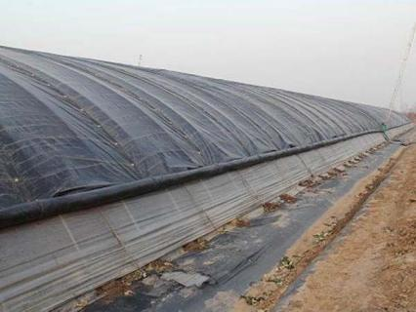
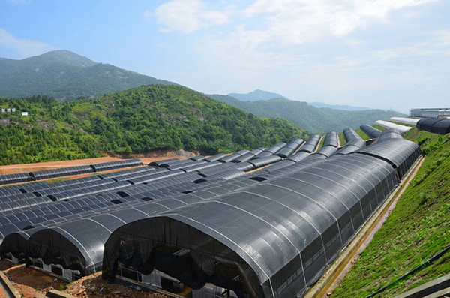
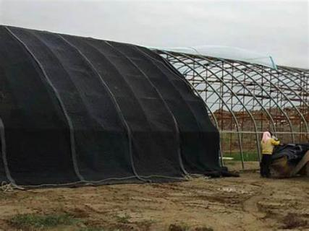
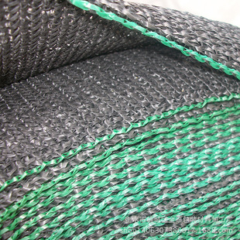
问题提出
一直以来，农业上对于阳光的控制始终是一个显著的问题。阳光决定着植物的光合作用，过少会导致光合作用减弱，影响植物生长；过多则会使水分大量蒸发，导致植物缺水枯萎。因此，通过适当的方式使光线强度维持在饱和亮度成为了一个亟需解决的问题。
通过研究调查，阳光调节主要是使用篷布覆盖在大棚表面，消耗人力且缺乏科学性(如下图).
因此，通过适当的方式使光线强度维持在饱和亮度成为了一个亟需解决的问题。

Slide 3
研究背景
习近平总书记指出，发展数字经济是把握新一轮科技革命和产业变革新机遇的战略选择，要推动制造业、服务业、农业等产业数字化，利用互联网新技术对传统产业进行全方位、全链条的改造，提高全要素生产率。
为贯彻落实党中央、国务院决策部署，顺应国内外新形势新变化，推动“十四五”时期农业农村信息化加快发展，更好助力乡村全面振兴，按照《“十四五”推进农业农村现代化规划》等上位规划总体部署，我们组织编制了《“十四五”全国农业农村信息化发展规划》。《规划》提出了“十四五”时期农业农村信息化的总体要求、重点任务和保障措施，是“十四五”时期推进全国农业农村信息化工作的重要指引性文件。
“十四五”期间，在全国建设种植业、设施农业、畜牧业、渔业、种业等5类国家数字农业创新应用基地，建立贯通信息采集、分析决策、作业控制、智慧管理等各环节的智慧农业集成应用体系。
因此，智慧农业的发展不仅仅是国家的要求，更是时代发展的大势所趋。
Notes:
自动化

Slide 4

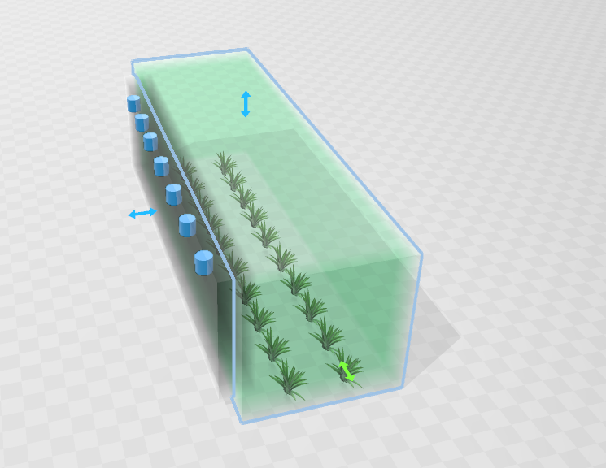
基于物联网数据传输与处理的大棚进光调节装置

Slide 5
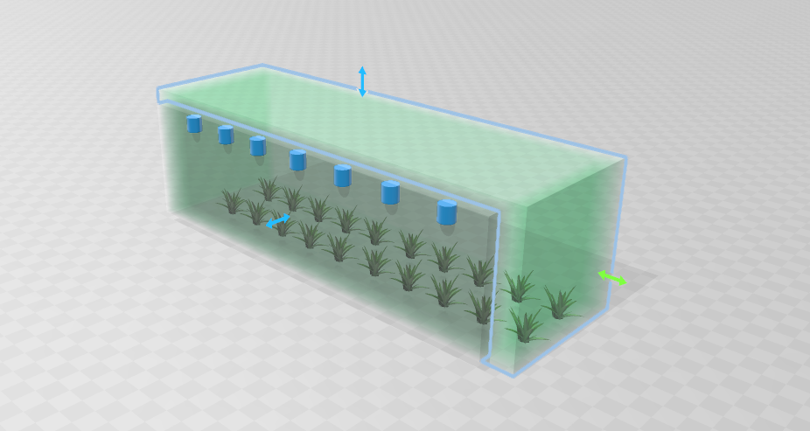
第一步：外观设计
本系统主要由主控制器部分，电路及数据采集模块（均已略去）、水泵喷雾模块（1）、喷雾回收模块（2）、亚克力材质外壳（3）组成。
1
3
2
Notes:
强调一体化，外观融入特色，文化遗迹，风格

Slide 6
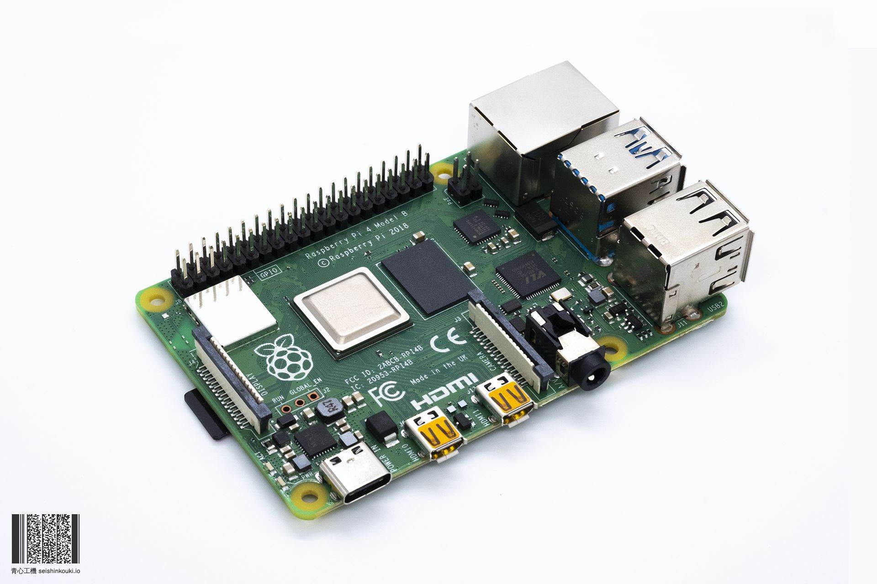
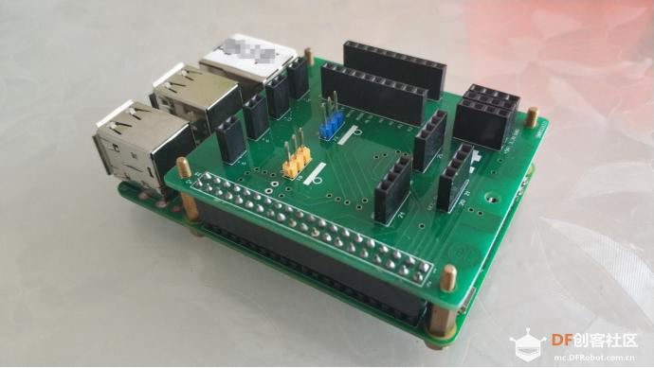
第二步：内核设置
内核采用树莓派4B，安装raspbian系统，采用局域网无线登录控制，搭载古德微机器人扩展板，通过在线交互式编程从GPIO读写数据。

Slide 7
兵团一中
第三步：工作原理
光线传感器采集数据
开发板分析数据
水泵按程序算法工作
有机色素溶液喷出，吸热并减弱进光
一工作周期结束，回收有机色素溶液
经过文献查找，确认阴生植物的适宜生长光照强度是10000~~ 20000lux。此处采用GDW树莓派扩展板及光敏、温度传感器模块。通过模数转换器对开发板输出0~32767单位的光强度电平信号，通过一定的算法（1单位光≈-3.05 lux） 换算实际光强度，对数据进行分段处理，以继电器驱动水泵电机以指定电平工作喷出有机色素溶液调整进光，并降低大棚内温度（水蒸发吸热）达到科学化种植的目的，双层亚克力板可以有效防止液体外泄。一个工作周期结束后，有机色素溶液由重力作用自然贮液箱，无需额外水泵，做到节能减排。同时贮液箱埋在土中可以更方便散热（中高湿度土壤的高比热容、高导热率特性）。
Notes:
第一步：改外观，果盘结构，生活出发

Slide 8
下一步研究方向
引入完备的大数据分析系统（例如开源气象资料站）。
引入4G短信&电话模块，使通知更便捷。
引入太阳能、风能发电模块，更加低碳环保。
使用更为轻量级的外壳，便于安装。
采用更轻量化的开发板（例如RPI ZERO 、 ESP 8266 等）
目前只是二代作品，后期我们会通过一次次的更新迭代，做出更符合时代，更贴近生活的作品。
Notes:
虽然是论文，但还是打造产品验证策略

Slide 9
创新点
1.采用最新一代物联网数据传输多和非人工介入数据处理方式
2.水幕模块维护相对简单，寿命更长，能同时做到降温和减光
3.系统轻量化程度高，便于运输和安装
4.智能化程度高，比传统农业更能适应信息化、智能化农业发展的时代背景
Notes:
创新思路产生物化成果

Slide 10
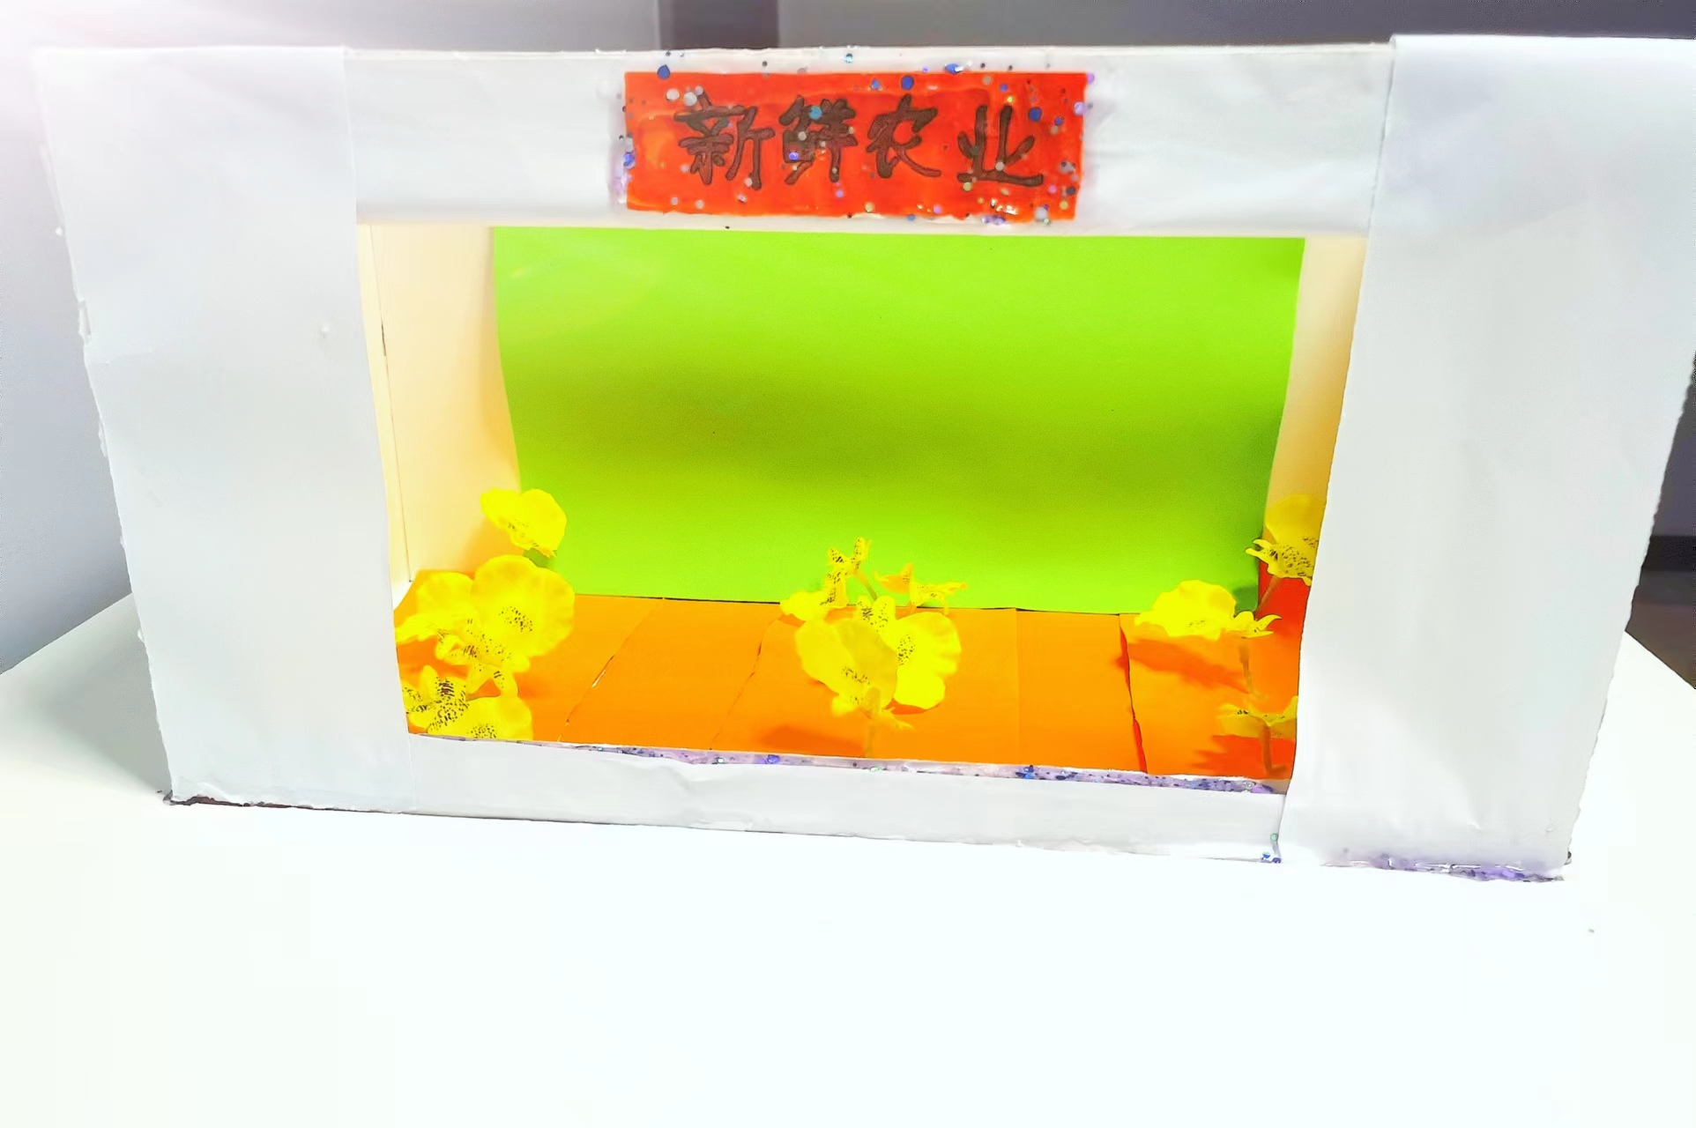
研究过程
项目立项后，首先制作了第一代模型：

Slide 11
研究过程
接着，开始项目迭代的建模工作，3D模型如下：

Slide 12
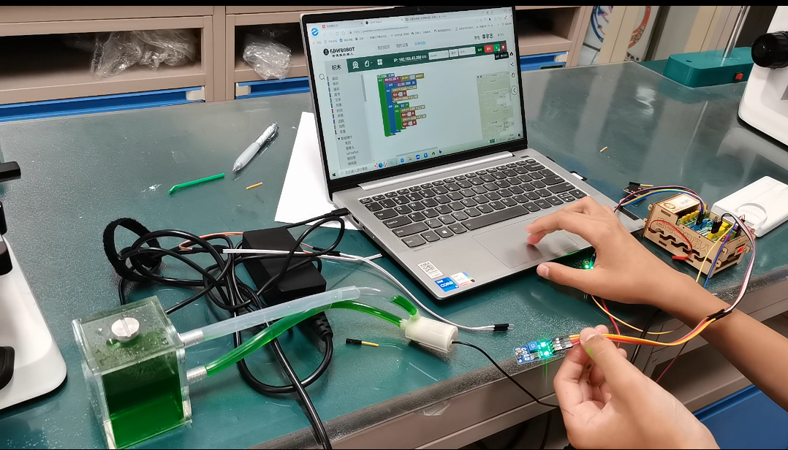
研究过程
最后，在历时数天的组装工作完成后，第二代演示版模型最终完成。

Slide 13
谢 谢 大 家

